Slide 1

PHÒNG GD&ĐT QUẬN LONG BIÊN
TRƯỜNG TIỂU HỌC THANH AM
Chào mừng các thầy, cô giáo về dự giờ
Môn: Đạo đức
Lớp: 3A3
GV: NguyÔn Kh¸nh Hßa GV: NguyÔn Kh¸nh Hßa GV: NguyÔn Kh¸nh Hßa GV: NguyÔn Kh¸nh Hßa

Slide 2


Slide 6
Theo em, Khánh Hà có thể làm gì? Vì sao?

Slide 8
Ghi nhớ
Tham gia việc lớp, việc trường vừa là quyền, vừa là bổn phận của mỗi học sinh.

Slide 9
Bài tập 2: Em có nhận xét gì về việc làm của các bạn nhỏ trong mỗi tranh dưới đây:

Slide 10
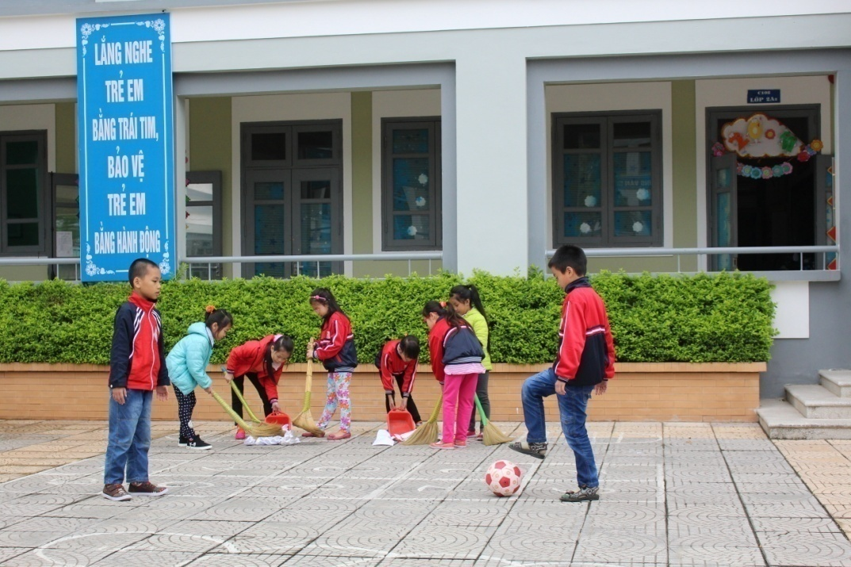
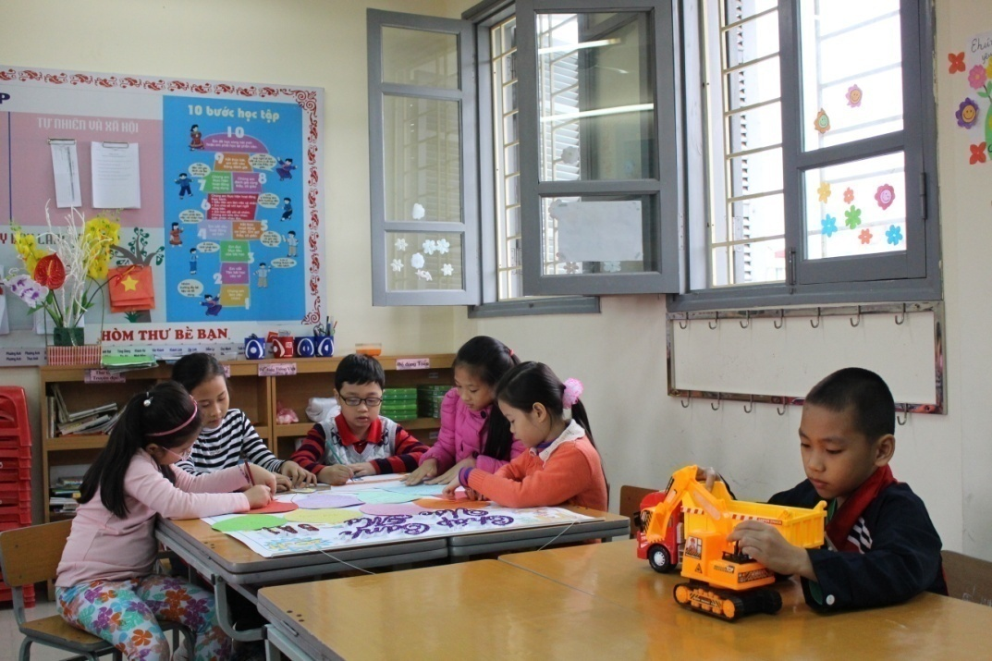
1
2

Slide 13
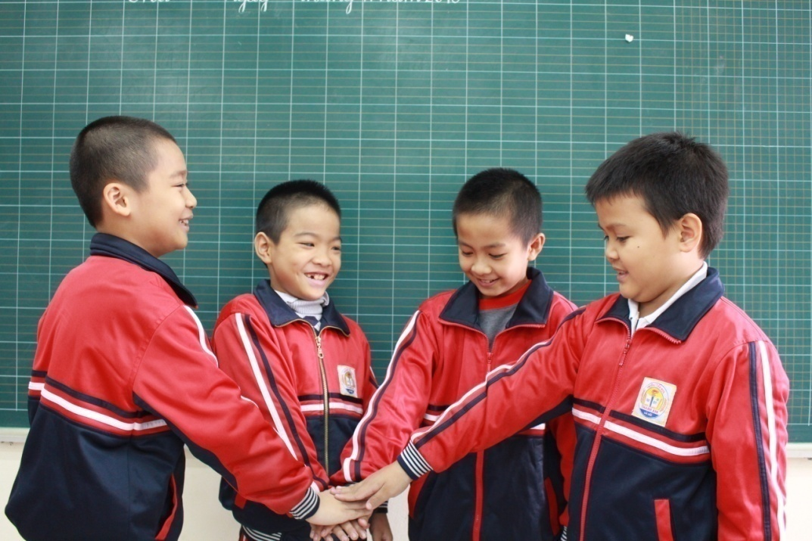
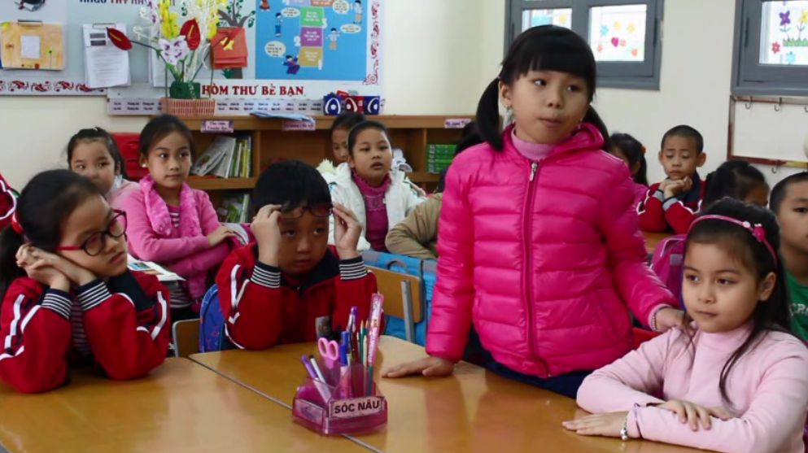
1
2
3
4

Slide 14


Bài tập 3: Hãy bày tỏ sự đánh giá của em về các ý kiến dưới đây và giải thích lí do:
Trẻ em có quyền được tham gia làm những công việc của trường mình, lớp mình.
Tham gia việc lớp, việc trường mang lại cho em niềm vui.
c) Chỉ nên tham gia việc của lớp mình.
d)Tích cực tham gia việc lớp, việc trường là tự giác làm và làm tốt các công việc của lớp, của trường phù hợp với khả năng.

Slide 15
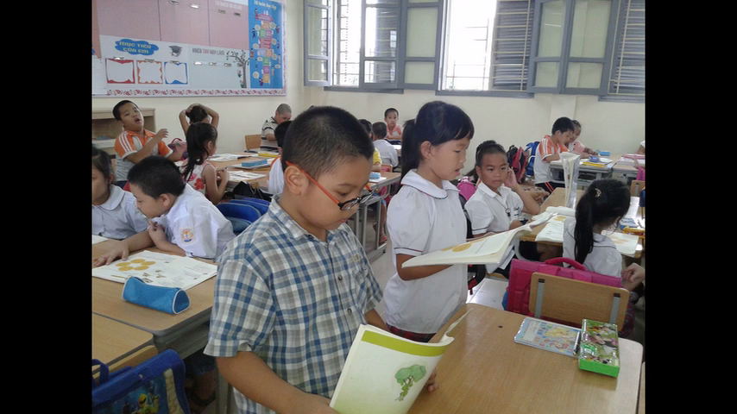

Slide 16


CHÚC CÁC THẦY CÔ GIÁO SỨC KHỎE!
TRƯỜNG TIỂU HỌC THANH AM

